Slide 1
Особенности языковых средств управления и обеспечения безопасности данных в реляционных СУБД
Подготовили:
Сенокосов Влад,
Мызников Сергей,
Сергеев Сергей,
431 группа.

Slide 2
Сущность базы данных
База данных — это набор упорядоченных и структурированных данных, которые хранятся в электронном виде на выделенных устройствах – серверах. Управление базой данных происходит с помощью СУБД. Обычно структура базы данных состоит из множества таблиц и установленными между ними связями по определенным правилам.
Система управления базами данных (СУБД) — это набор инструментов, которые позволяют удобно управлять базами данных: удалять, добавлять, фильтровать и находить элементы, менять их структуру и создавать резервные копии. То есть, можно сказать, что СУБД выступает в роли интерфейса между пользователем и самим сервером.

Slide 3
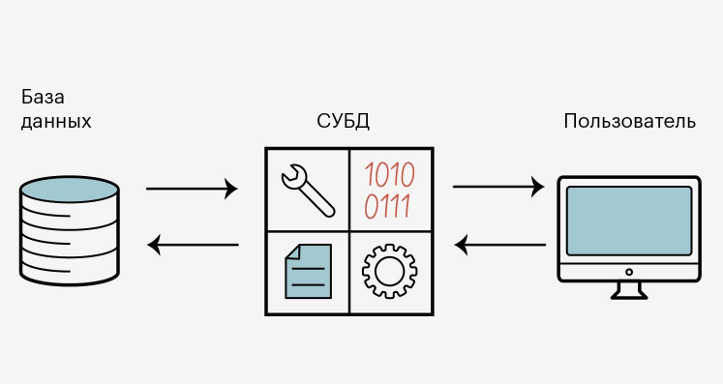

Slide 4
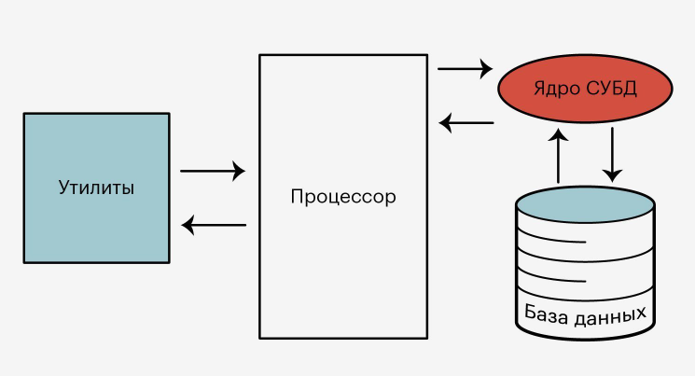

Slide 5
Классификация СУБД
По расположению баз данных:
1) Локальные.
2) Распределённые.
По языку запросов:
SQL.
NoSQL.
По структуре и организации данных:
Реляционные.
Ключ — значение.
Документные.
Графовые.
Колоночные (Хранилища).

Slide 6
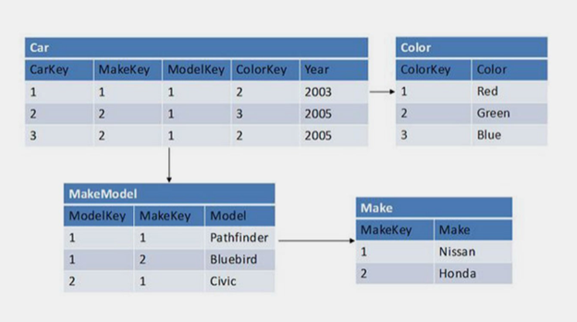
Реляционные

Slide 7
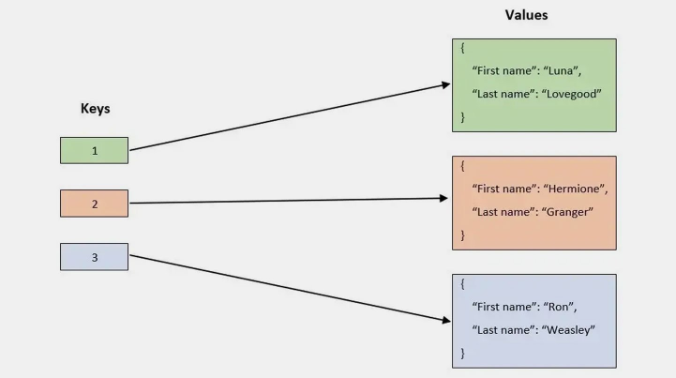
Ключ-значение

Slide 8
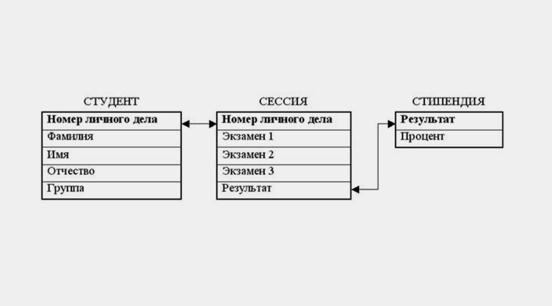
Документные

Slide 9
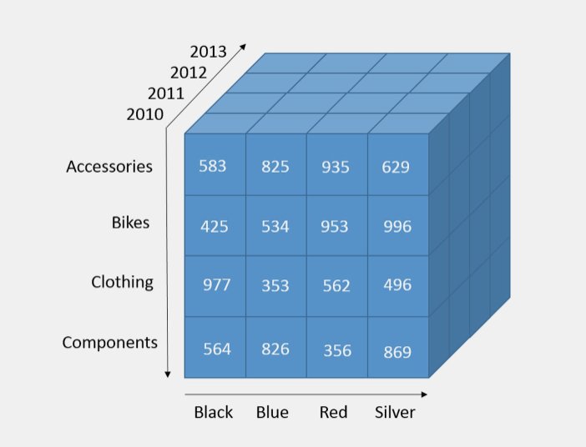
Колоночные

Slide 10
Определение управляющих структур
Наиболее распространенные управляющие структуры, выступающие в роли функций языка:
SELECT,
INSERT,
UPDATE,
DELETE,
CREATE,
TABLE,
ALTER TABLE,
DROP TABLE,
CREATE INDEX,
DROP INDEX,
WHERE.

Slide 11
Определение управляющих структур
Если рассматривать управляющие структуры, которые принадлежат к архитектурным особенностям той или иной базы данных, то выделяют следующие:
Таблицы,
Индексы,
Первичные ключи,
Внешние ключи,
Представления,
Хранимые процедуры и функции.

Slide 12
Авторизация доступа к отношениям и их полям.
В реляционных СУБД авторизация обычно осуществляется с помощью управления ролями и привилегиями.
Пример SQL запроса для предоставления привилегии SELECT на определенные поля таблицы:
GRANT SELECT ON table_name(column1, column2) TO user_name;
Этот запрос предоставляет пользователю user_name право на выполнение операции SELECT только на указанные поля column1 и column2 таблицы table_name.

Slide 13
Точки сохранения и откаты транзакции.
Точки сохранения (далее сокращенно ТС) – это внутренний механизм СУБД, привязывающий любые изменения в БД к конкретному моменту времени в рамках транзакции, и позволяющий при необходимости отменить все изменения, выполненные после установки данной ТС (так называемый откат до ТС).
Транзакция – это минимальная неделимая (атомарная) операция, осуществляемая в базе данных, она может быть выполнена либо полностью, либо не выполнена вовсе. Атомарность подразумевает, что операция не состоит не из каких других подзадач.

Slide 14
Точки сохранения и откаты транзакции.
Примеры:
BEGIN;
INSERT INTO table1 VALUES (1);
SAVEPOINT my_savepoint;
INSERT INTO table1 VALUES (2);
ROLLBACK TO SAVEPOINT my_savepoint;
INSERT INTO table1 VALUES (3);
COMMIT;
BEGIN;
INSERT INTO table1 VALUES (3);
SAVEPOINT my_savepoint;
INSERT INTO table1 VALUES (4);
RELEASE SAVEPOINT my_savepoint;
COMMIT;

Slide 15
Встроенный SQL
Встроенный SQL. При таком подходе операторы SQL встраиваются непосредственно в исходный текст программы на базовом языке. При компиляции программы со встроенными операторами SQL используется специальный препроцессор SQL, который преобразует исходный текст в исполняемую программу.

Slide 16
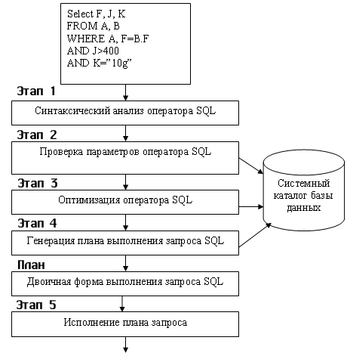

Slide 17
Динамический SQL
Динамический SQL — это методология программирования для генерации и выполнения операторов во время выполнения. Он в основном используется для написания универсальных и гибких программ, в которых операторы SQL будут создаваться и выполняться во время выполнения в соответствии с требованиями.
PL / SQL предоставляет два способа написания динамического SQL
1. NDS — собственный динамический SQL
2. DBMS_SQL

Slide 18
Язык SQL в коммерческих реализациях
Язык SQL (Structured Query Language) широко используется в коммерческих реализациях систем управления базами данных (СУБД) для выполнения запросов к данным, управления данными и выполнения других операций с базой данных. Некоторые из наиболее популярных коммерческих СУБД, которые используют SQL, включают в себя:
- Oracle Database
- Microsoft SQL Server
- IBM Db2
- SAP HANA

Slide 19
Стандартизация SQL
Основные версии стандарта SQL включают:
- SQL-86
- SQL-92
- SQL-1999
- SQL-2003
- SQL-2008
- SQL-2011
- SQL-2016
- SQL-2019

Slide 20
Оптимизация производительности и характеристик доступа к базам данных.
Оптимизация производительности и характеристик доступа к базам данных - это ключевые аспекты при разработке и поддержке приложений, которые работают с данными. Это включает в себя оптимизацию запросов, индексирование, настройку конфигурации СУБД, кэширование и другие методы для обеспечения эффективного доступа к данным.

Slide 21
Оптимизация производительности и характеристик доступа к базам данных.
Методы:
- Анализ и оптимизация запросов
- Индексирование
- Настройка конфигурации СУБД
- Кэширование
- Фрагментация таблиц
- Горизонтальное и вертикальное разделение данных
- Оптимизация сетевого взаимодействия

